Slide 1
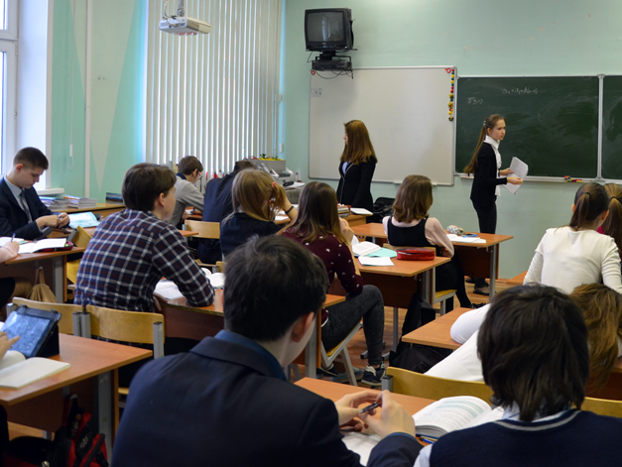
ВЕРКОНТ СЕРВИС
Концепция учебных материалов (видеоуроков) для общеобразовательных предметов в образовательных организациях общего образования в условиях развития современной цифровой образовательной среды

Slide 2
Преимущества видеоуроков
ВЕРКОНТ СЕРВИС
Содержит видеозапись реального процесса, т. е. ученик непосредственно видит последовательно все этапы осуществления какого-либо действия
Предоставляет ученику возможность подстраивать темп поступления информации и ее количество к его индивидуальным возможностям и потребностям
Содержит большее количество информации, так как является комбинацией динамического изображения и звука
Обеспечивает ощущение личного присутствия на уроке, комментарии преподавателя воспринимаются как обращенные лично к учащемуся

Slide 3
Эффективность использования видеоуроков
ВЕРКОНТ СЕРВИС
Способствует повышению степени усвоения учебного материала
Развивает самостоятельность учащихся, повышает уровень индивидуализации обучения
1
3
2
4
Способствует формированию интереса к изучаемому предмету
Повышает уровень сформированности универсальных учебных действий (УУД)
повышает эффективность образовательного процесса

Slide 4
Актуальность концепции электронных образовательных материалов (видеоуроков) по учебным предметам
ВЕРКОНТ СЕРВИС
На сегодняшний день:
разработкой материалов занимаются специалисты системы образования (педагоги, методисты и др.), частные и благотворительные организации
многочисленные материалы охватывают широкий диапазон учебных предметов и представлены большим количеством форм, используемых педагогических методик
Проблемы
разночтения в понимании сущности электронных обучающих материалов, их несоответствие основным требованиям ФГОС, ПООП и предметным концепциям
отсутствие единства подходов к созданию электронных обучающих материалов
2
1
Необходимо внедрение единых методических подходов к созданию электронных образовательных материалов (видеоуроков)

Slide 5
Предмет и объект концепции
ВЕРКОНТ СЕРВИС
Объект:
электронные образовательные материалы (видеоуроки)
Предмет:
содержательное наполнение электронных образовательных материалов и их техническая реализация в образовательных организациях общего образования в условиях развития современной цифровой образовательной среды

Slide 6
Цель и задачи создания концепции
ВЕРКОНТ СЕРВИС
формулировка и интерпретация основных понятий по разработке и использованию материалов
01
определение целевой аудитории
02
03
определение и формулировка требований к содержательному наполнению материалов
04
определение и формулировка требований к технической реализации материалов
05
разработка рекомендаций по использованию технологических решений и подходов к созданию материалов
Цель:
выработка единых требований к содержательному наполнению и к технической реализации электронных образовательных материалов (видеоуроков) по общеобразовательным предметам.

Slide 7
Основные аспекты разработанной концепции
ВЕРКОНТ СЕРВИС
Основополагающие составляющие концепции:
Целевая аудитория
Требования к содержательному наполнению
Основные дидактические требования
Требования к продолжительности занятий
Структура х материалов (видеоуроков)
Форматы учебных материалов
Алгоритм разработки
Требования к техническим средствам
Технологические решения
Целевая аудитория концепции:
Кто может и использует данные материалы в образовательном процессе
Кто повышает квалификацию педагогов
Кто является авторами материалов

Slide 8
Требования к содержательному наполнению электронных образовательных материалов
ВЕРКОНТ СЕРВИС
Должны соответствовать:
1
требованиям ФГОС
требованиям ПООП
концепции преподавания учебного предмета
психолого-физиологическим особенностям обучающихся
передовому опыту преподавания учебного предмета
современным достижения соответствующей отрасли науки
образовательному запросу обучающихся
методическому оснащению школы
2
3
чёткая формулировка сути изучаемого вопроса
применение сравнения, сопоставления, аналогии
яркие примеры
логичное изложение
1
4
2
5
3
6
4
7
8

Slide 9
Требования к содержательному наполнению электронных образовательных материалов
ВЕРКОНТ СЕРВИС
Материал должен:
уточнять и разъяснять основной материал образовательного процесса (в том числе урока) более подробно;
представлять дополнительные сведения, задания по теме урока;
ставить перед учащимися проблему и мотивировать их на самостоятельный поиск решения;
давать возможность прорабатывать часть материала самостоятельно, без учителя.
Психолого-физиологические ограничения:
сложность понимания информации возрастает при увеличении основного состава слов, насчитывающих более 3 слогов;
сложность запоминания информации возрастает при увеличении объема единиц информации превышающих объем кратковременной памяти человека, который равен 7+/ – 2 единицы информации;
наличие схем, алгоритмов, элементов визуализации позволяет обеспечить осмысленность запоминаемой информации;
структурированное контекстное окружение основной информации напрямую влияет на скорость и точность её распознавания и восприятия.

Slide 10
Дизайн-эргономические требования и принципы предъявления содержания учебного материала
ВЕРКОНТ СЕРВИС
01
принцип мультимедиа
02
принцип структурности
03
принцип стадийности
04
принцип сжатости и краткости изложения основного текста
05
06
принцип грамотности
принцип совместности
07
принцип сочетания живости и занимательности
08
принцип оптимизации времени
09
принцип позиционности

Slide 11
Основные дидактические требования
ВЕРКОНТ СЕРВИС
Деление видеоурока на отдельные учебные эпизоды с четко определёнными целями и задачами.
Интеграция различных каналов информации: визуальный, аудиальный каналы;
Использование всех инструментов визуализации: видео, анимация, изображение, таблицы, диаграммы, инфографика;
Возможность выбора индивидуального темпа обучения;
Интерактивность всех элементов современного урока.
Единый стиль исполнения видеоурока;
Креативность, новизна, идеи, оригинальность подачи материала, гибкость подходов;
Звуковое сопровождение на равномерной громкости, посторонние звуки должны отсутствовать;
Обработка материалов и видеомонтаж в аудио-или видеоредакторе;
Качество видеосьемки с соблюдением фокусировки, контрастности, и освещённости;
Звуковой и видеоряд синхронизированы, видеопереходы выполнены качественно.

Slide 12
Требования к продолжительности занятий
ВЕРКОНТ СЕРВИС
Для ООО рекомендуется использование расширенного спектра материалов по форме и типу. Время демонстрации видеоурока до 15 минут.
Для СОО рекомендуется использование расширенного спектра видеоуроков по форме и типу. Время представления - до 45 минут.
Для НОО время представления материала - не более 7 минут. Рекомендуется ограниченный спектр материалов.

Slide 13
Структура материалов (видеоуроков)
ВЕРКОНТ СЕРВИС
1. Вступительная часть
2. Основная часть
01
подробное объяснение-изложение, сопровождаемое наглядным материалом, демонстрацией различных картинок, фотографий, таблиц и схем
сообщение темы занятия
02
03
3. Заключительная часть
подводится итог, обращается внимание на главные моменты урока

Slide 14
Форматы материалов (видеоуроков)
ВЕРКОНТ СЕРВИС
1
Видеозапись реального занятия с участниками
Видеозапись лекции на
камеру без группы
Видеозапись на хромакей
«Говорящая голова»
2
Интерактивные слайды
Анимационный видеокурс
Интерактивные видеоуроки
Съемки с привлечением актеров
Видеоуроки по работе в компьютерных программах
4
3
5
6
7
8

Slide 15
Алгоритм разработки занятия
ВЕРКОНТ СЕРВИС
Составление сценария
Подбор учебных материалов
Хронометраж
2
4
6
1
3
5
7
Определение темы
Определение методических приемов
Подбор элементов визуализации материалов для видеоурока
Запись занятия

Slide 16
Требования к техническим средствам
ВЕРКОНТ СЕРВИС
персональный компьютер OS Microsoft Windows XP/Vista/7/8/10;
установка актуальных обновлений для систем безопасности;
пропускная способность канала интернет: 100 мбит/c и выше;
процессор Intel/AMD 4-х ядерный с тактовой частотой 3,8 ГГц или выше;
оперативная память - не менее 4Гб RAM;
минимальное разрешение экрана: HD качество - 1280 × 720;
наличие манипулятора типа мышь и клавиатуры;
установлен русский языковой стандарт региональных настроек операционной системы;
наличие программы для чтения форматов видеофайлов –mp4, flv, mov, wmv, avi, mpeg, asf;установлен Flash Player последней версии.
RU

Slide 17
Предлагаемые технологические решения
ВЕРКОНТ СЕРВИС
Использование мультимедийных технологий
1
2
Использование технологии видеоскрайбинга
Использование отечественного конструктора интерактивных уроков Сore
3
4
Создание учебного видео с помощью программного средства Camtasia Studio
Современные технологические решения и подходы
5

Slide 18
Использование мультимедиа
ВЕРКОНТ СЕРВИС
Виды информации:
- изображения, включая отсканированные фотографии, чертежи, карты и слайды;
- звук, например: звукозаписи голоса, звуковые эффекты и музыку;
- видео, включая сложные видеоэффекты;
- анимация.
Модели использования мультимедиа:
1. Использование линейных мультимедийных приложений.
2. Использование нелинейных мультимедийных приложений.
3. Академическое руководство (возможность контролирования и оценивания знаний);
4. Создание мультимедиа обучающимися.

Slide 19
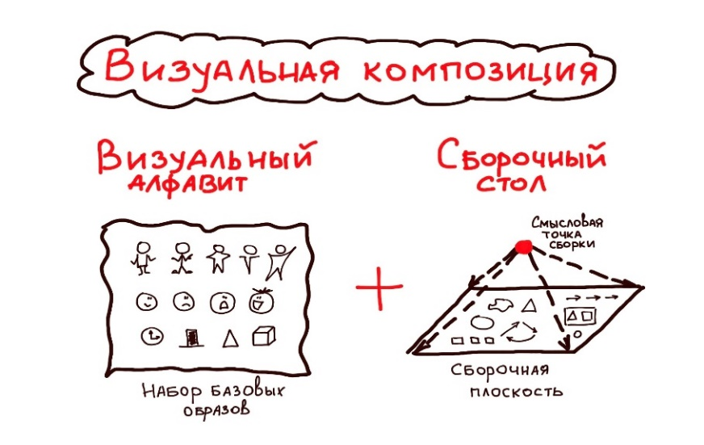
Использование технологии видеоскрайбинга
ВЕРКОНТ СЕРВИС
Видеоскрайбинг - анимационные видеоролики, в которых рисованное изображение создается прямо на глазах зрителя.
Способы создания скрайба:
С помощью программы VideoScribe от Sparkol
При помощи графического планшета.
«Объясняшки» на iPad.
На камеру снимается живой процесс создания скрайбов, затем записывается звук и монтируется ролик

Slide 20
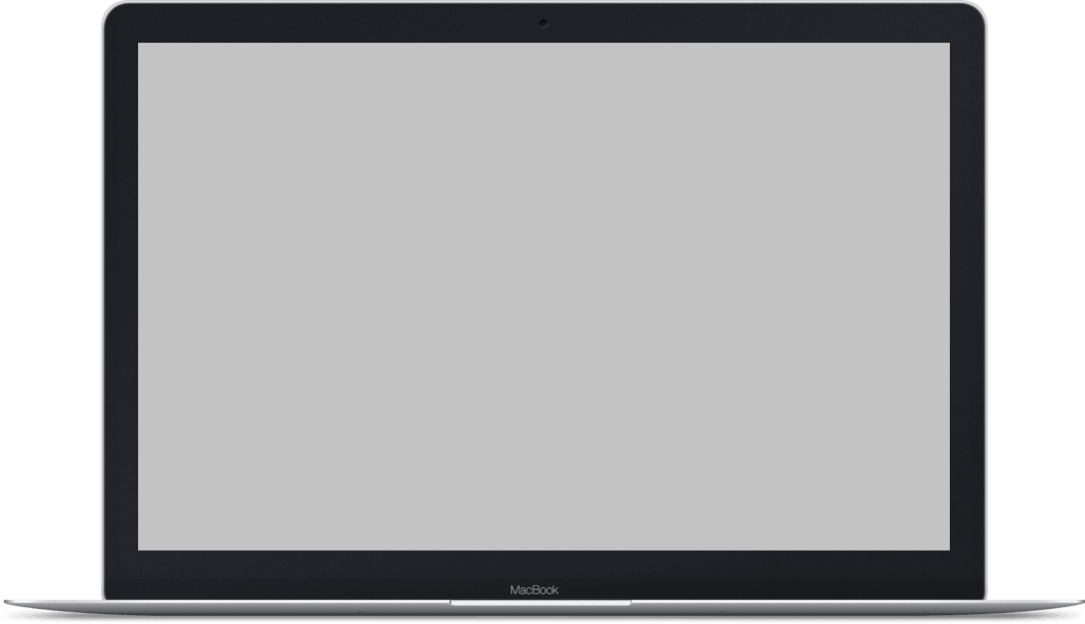
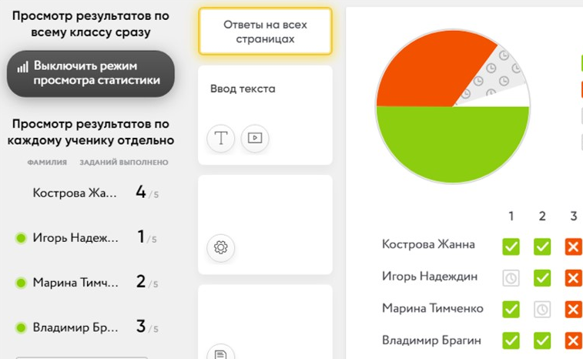
Конструктор интерактивных уроков Сore
ВЕРКОНТ СЕРВИС
Инструментарий Core
открытый вопрос - позволяет ввести задание с открытым ответом;
классификация - создает задание, в котором нужно развести ряд подчинённых понятий по категориям;
вопрос с автопроверкой - выбор одного или нескольких развёрнутых ответов;
заполни пробелы - интерактивный диктант, где ученик должен вставить пропущенные слова или буквы.
упражнение - созданные разработчиком в Learningapps интерактивные задания, дидактические игры.
Core — это онлайн-платформа конструирования образовательных материалов и проверки знаний с обратной связью и электронным журналом

Slide 21
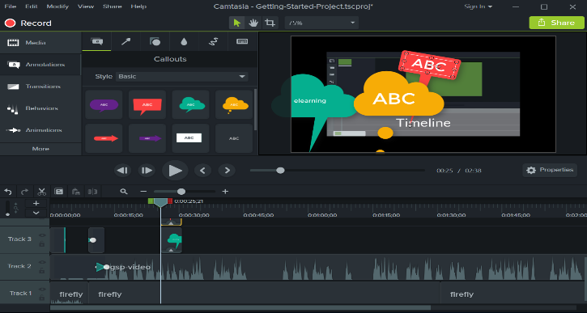
Создание видео с помощью Camtasia Studio
ВЕРКОНТ СЕРВИС
Camtasia Studio – полнофункциональный набор инструментов для записи с экрана монитора, редактирования, монтажа, создания встроенных интерактивных опросов и викторин, сохранения в любых популярных форматах.
Достоинства:
возможность записи видеоизображения с экрана монитора, редактирования видео и монтажа;
возможность создания встроенных интерактивных опросов и викторин;
возможность создания визуального образа лектора;
возможность создания наглядных презентаций и анимаций;
возможность создания самопроверки обучающихся;
наличие обратной связи с лектором непосредственно во время просмотра видео.

Slide 22
Учебные материалы нового поколения
ВЕРКОНТ СЕРВИС
Образовательная информация
Дидактические инновации
Новые информационные технологии
информация
инновационная дидактика
+
компьютер
+

Slide 23
ВЕРКОНТ СЕРВИС
Спасибо
За
Внимание!

